Slide 1
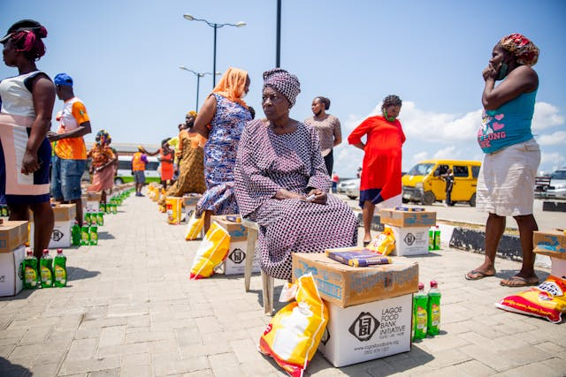
Étude sur l’alimentation dans le monde
Nicolas Pautet
FAO

Slide 2
Contexte de l’étude et données sources
Étude sur l’alimentation dans le monde - période 2013 - 2017
4 fichiers .csv (lignes x colonnes) issus de notre Base de données https://www.fao.org/faostat/fr/#data
Population des pays du monde par année (1 416 l x 3 c)
Disponibilités alimentaires par pays (2017) (15 605 l x 18 c)
Insécurité alimentaire par pays et par année (1 475 l x 3 c)
Aide alimentaire reçue par pays et par année (1 218 l x 4 c)
Notes:
MEMO :
Rappel de ce que nous devons faire
Présentation des types de données à analyser

Slide 3
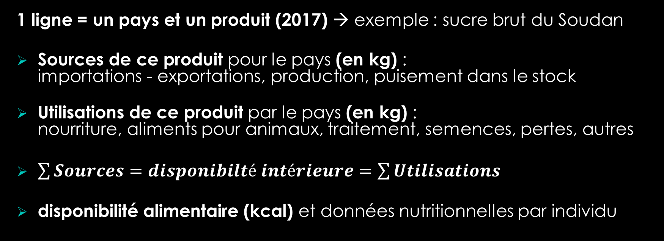
Zoom : données de disponibilités alimentaires
1 ligne = un pays et un produit (2017) → exemple : sucre brut du Soudan
Sources de ce produit pour le pays (en kg) : importations - exportations, production, puisement dans le stock
Utilisations de ce produit par le pays (en kg) : nourriture, aliments pour animaux, traitement, semences, pertes, autres
$\sum{Sources}=disponibilté intérieure=\sum{Utilisations}$
disponibilité alimentaire (kcal) et données nutritionnelles par individu
Notes:
Est-ce que le RGPD s’applique dans notre projet ?
MEMO :
Comment j’ai fait mon analyse ?
Attention, il faut s’adapter à l’interlocuteur (pas trop de technique)
Vérifier que l’interlocuteur comprend bien les choses
Penser à commenter les slides pendant la présentation mais à ne pas les lire

Slide 4
Méthodologie de l’analyse
Nettoyage et harmonisation des données
Recoupement (jointures) entre les fichiers, filtrages
Agrégations : par pays, par année, par produits…
Calculs de ratios
Notes:
Est-ce que le RGPD s’applique dans notre projet ?
MEMO :
Comment j’ai fait mon analyse ?
Attention, il faut s’adapter à l’interlocuteur (pas trop de technique)
Vérifier que l’interlocuteur comprend bien les choses
Penser à commenter les slides pendant la présentation mais à ne pas les lire

Slide 5
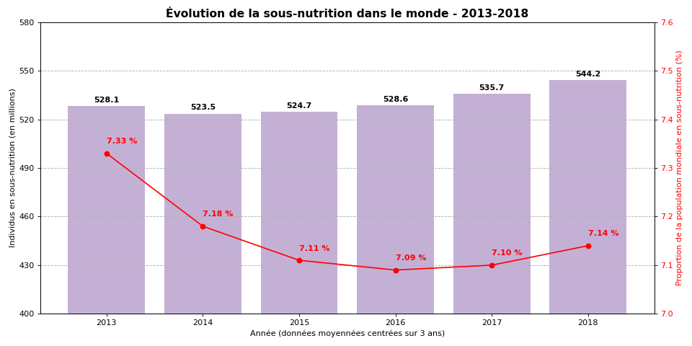
État de la sous-nutrition en 2017
Notes:
MEMO :
On veut montrer le nombre de personnes et le % de personnes en état de sous-nutrition
=> Expliciter le chiffre

Slide 6
Disponibilité alimentaire globale en 2017
Estimation besoins énergétiques moyens : 2350 kcal/jour/personne (source : ANSES)
Recoupement disponibilités alimentaires (2017) avec données de population de chaque pays sur la même année
Calcul disponibilité alimentaire journalière totale de chaque pays, puis somme sur tous les pays : 2,118· 10¹³ kcal/jour
Plus de 9 milliards d’êtres humains pourraient être nourris !
Notes:
MEMO :
Chiffre à calculer avec la disponibilité alimentaire
Combien de Kcal par personne et par jour ?
Justification du chiffre

Slide 7
Disponibilité alimentaire végétale en 2017
Raisonnement similaire à la démarche précédente, mais en se restreignant aux produits d’origine végétale
Les produits d’origine végétale représentent environ 82 % de la disponibilité alimentaire totale : 1,745· 10¹³ kcal/jour
7,4 milliards d’êtres humains pourraient ainsi être nourris, soit quasiment toute l’humanité
Notes:
MEMO :
Même calcul que précédemment mais avec uniquement les végétaux

Slide 8
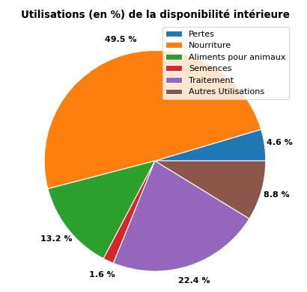
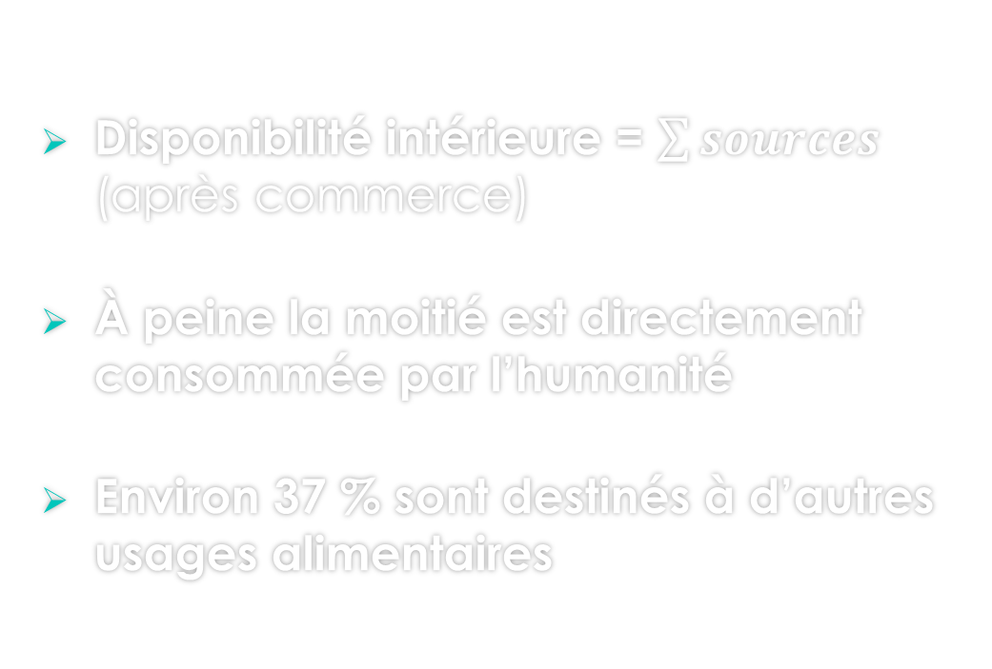
Utilisations de la disponibilité intérieure totale
Disponibilité intérieure = $\sum{sources}$ (après commerce)
À peine la moitié est directement consommée par l’humanité
Environ 37 % sont destinés à d’autres usages alimentaires
Notes:
MEMO :
Donner la part de l’alimentation humaine, animale et perdue (est-ce qu’on peut aussi calculer les autres ?)
=> Graphique ?
Equation
Production + Importations - Exportations + Variation de stock
=
Disponibilité intérieure
=
Semences + Pertes + Nourriture + Aliments pour animaux + Traitement + Autres utilisations

Slide 9
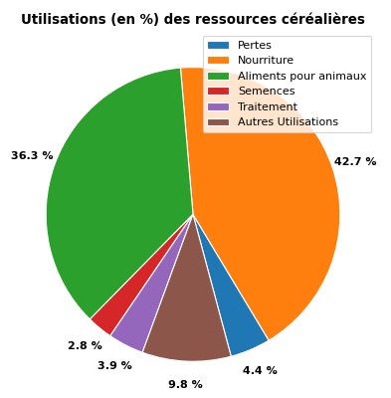
Utilisations des ressources céréalières
Environ 43% des ressources céréalières est directement consommée : blé (45%), riz (37%) et maïs (12%)
36% des ressources céréalières est utilisée pour nourrir les animaux : maïs (63%), blé (15%) et orge (11%)
14% sortent du circuit alimentaire
Notes:
MEMO :
Noms des céréales que j’ai récupérés sur le site de la FAO :
Blé
Riz (Eq Blanchi)
Orge
Maïs
Seigle
Avoine
Millet
Sorgho
Céréales,
Autres
Est-ce qu’il ne faut donner que le total ou le détail par céréales et pour les humains et les animaux ?
Je ne sais pas encore, à voir.

Slide 10
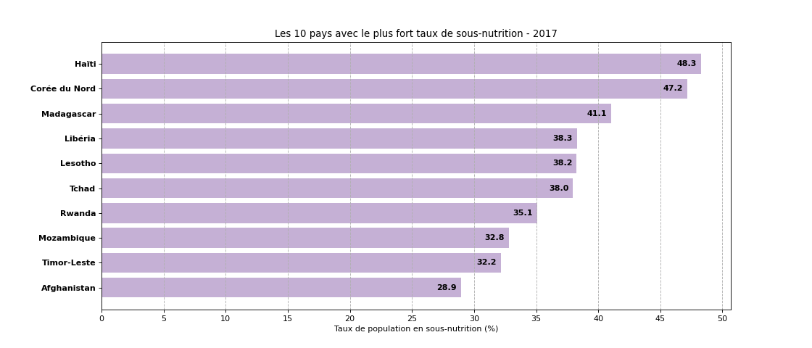
10 pays les plus touchés par la sous-nutrition
Notes:
MEMO :
Graphique ?
Tableau de chiffres ?
À voir

Slide 11
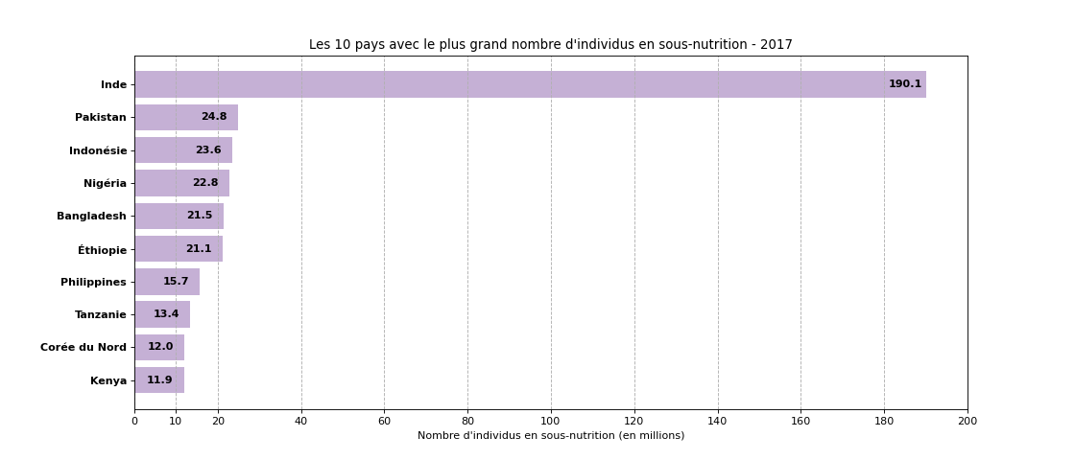
Pays avec le plus d’individus en sous-nutrition
Notes:
MEMO :
Graphique ?
Tableau de chiffres ?
À voir

Slide 12
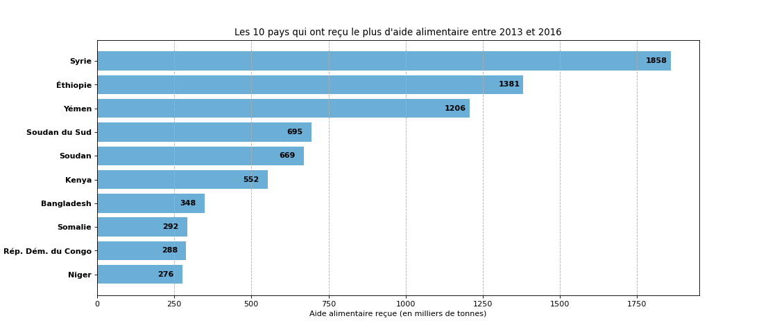
10 pays les plus aidés - 2013-2016
Notes:
MEMO :
Tableau de chiffres ?
Podium ?
À voir

Slide 13
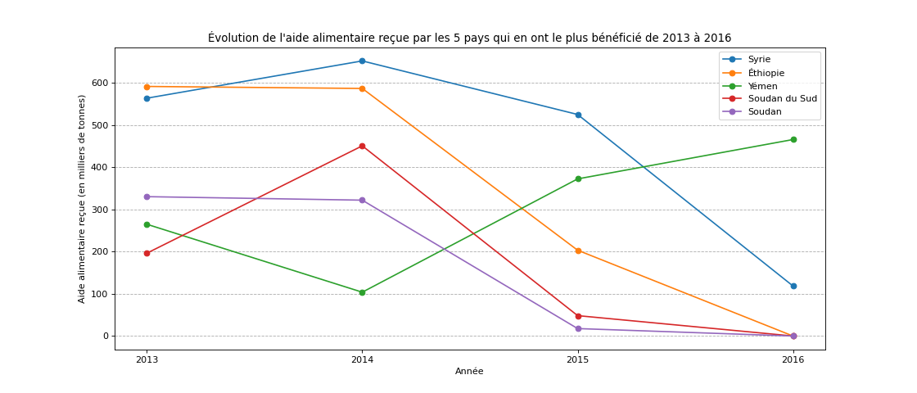
Évolution de l’aide - 5 pays les plus aidés
Notes:
MEMO :
Graphique ?
Tableau de chiffres ?
À voir

Slide 14
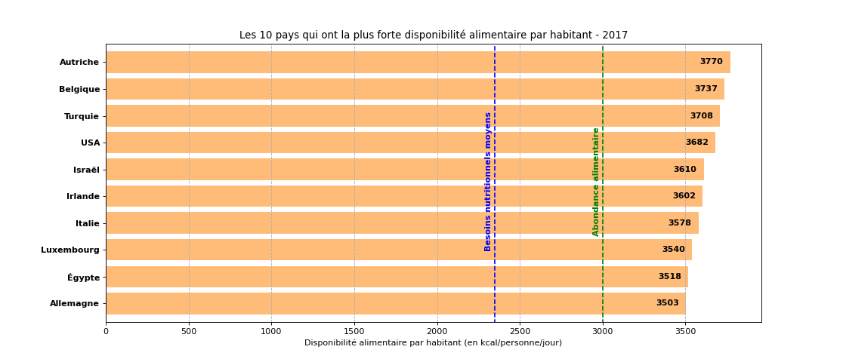
10 pays avec la plus forte disponibilité/tête
Notes:
MEMO :
Graphique ?
Tableau de chiffres ?
Podium ?
À voir

Slide 15
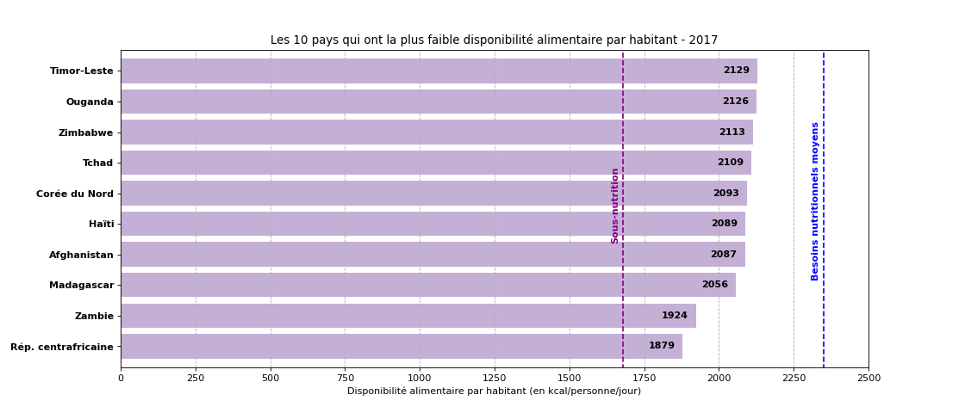
10 pays avec la plus faible disponibilité/tête
Notes:
MEMO :
Graphique ?
Tableau de chiffres ?
Podium ?
À voir

Slide 16
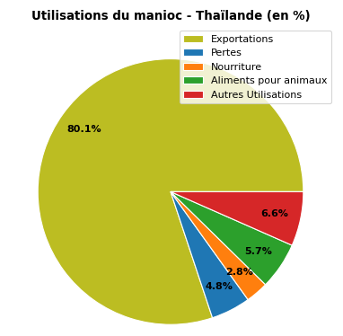
Le manioc en Thaïlande - 2017
Forte production de manioc (30 Mt)
Disponibilité intérieure totale : 2785 kcal/personne/jour
9% de la population en sous-nutrition
Ressource utilisée pour le commerce
Notes:
MEMO :
Donner la part de personnes en état de sous- nutrition pour ce pays
Regarder les exportations et la production de Manioc
Est-ce que c’est logique ?
Quelle est la disponibilité par habitant pour la Thaïlande ?

Slide 17
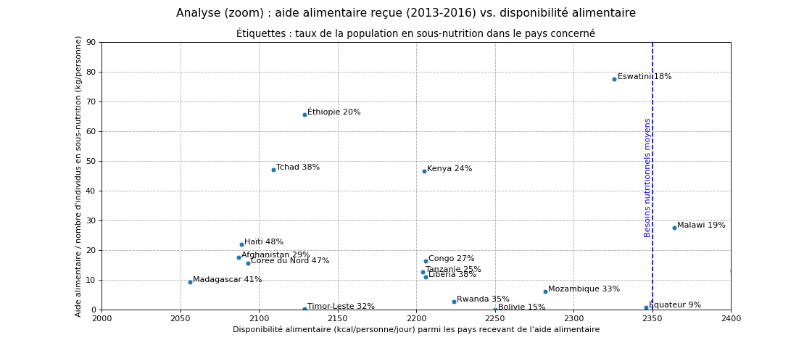
Pays les plus vulnérables face à la faim
Notes:
MEMO :
Je vais peut-être trouver des choses supplémentaires pendant l’analyse.

Slide 18
Conclusions
L’accès aux ressources alimentaires souffre de 2 niveaux d’inégalité :
entre pays, principalement selon la séparation Nord/Sud
au sein d’un même pays pour les pays les plus défavorisés
Une alimentation durable et pour tous est possible
De nombreuses ressources alimentaires sont captées à des fins commerciales, jetant parfois des populations dans la sous-nutrition

